Slide 1
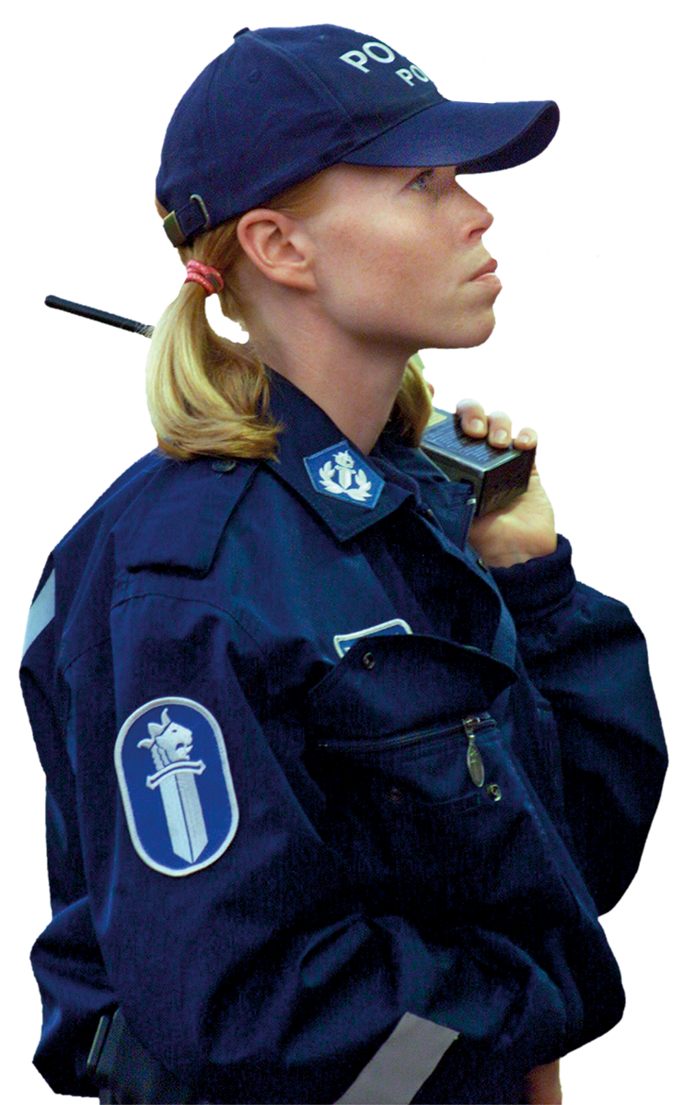
2 Valta, valtio ja oikeusvaltio
Muistiinpanot

Slide 2
Valta, valtio ja oikeusvaltio
Vallankäytön lajeja:
fyysinen pakkovalta
taloudellinen valta
sosiaalinen valta
ideologinen valta
Mikä vallan lajeista säätelee eniten sinun elämääsi?
Opettaja ei enää nyky-Suomessa käytä fyysistä pakkovaltaa. Mitä valtaa hän käyttää?
Mitä valtaa poliisi voi käyttää?

Slide 3
Mikä on valtio?
Onko valtio yhteiskunnan
selkäranka?
Vain valtio voi antaa kansalaisilleen rangaistuksia
Valtio on pakkovallan käytön legitiimi monopoli tietyllä maantieteellisellä alueella
Kansalaiset hyväksyvät valtion vallankäytön
Muiden valtioiden pitää tunnustaa valtio virallisesti
Suomi on yhtenäisvaltio – sama perustuslaki ohjaa koko valtiossa
Suomi on oikeusvaltio – kansalaisten perusoikeudet toteutuvat

Slide 4
Oikeusvaltio – perustuu lakiin
Kaikessa julkisessa toiminnassa on noudatettava lakia
Edellyttää vallanjaon tasapainoa – toteutuu vallan kolmijako-opin mukaisesti, kun lainsäädäntö-, toimeenpano- ja tuomiovallalla on omat tehtävänsä

Slide 5
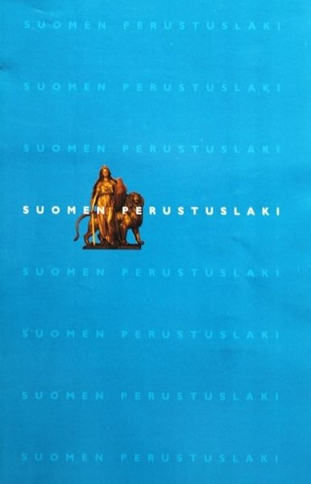
Miksi perustuslaki on niin tärkeä?
Suomen perustuslaki
suojaa
Kansalaisten perusoikeuksia
Yksilön koskemattomuutta
Kaikkien
ihmisarvoa

Slide 6
Oikeusvaltio on kuin kalliolle rakennettu talo
JÄRJESTELMÄN TOIMIVUUS
IHMISTEN PERUS­OIKEUDET
VALLAN TASAPAINO
LAINALAISUUS

Slide 7
Miten oikeusvaltioperiaatteiden puuttuminen vaikuttaisi?
Ihmiset eivät voisi luottaa oikeuteensa
saada tasa-arvoista kohtelua oikeudenkäynneissä
valita uskontonsa tai olla valitsematta mitään uskontoa
saada koulutusta
käyttää sananvapauttaan lain puitteissa
saada virkamiehiltä lakiin perustuvia päätöksiä
valittaa hallinnon päätöksistä
tulla kuulluksi itseä koskevissa päätöksissä
Esimerkiksi opintotukea maksettaisiin opiskelijalle A enemmän kuin opiskelijalle B ilman perusteita, ajokortin voisi saada vain maksamalla viranomaiselle ylimääräisiä palkkioita tai syytettyä ei kuultaisi oikeudenkäynnissä.

Slide 8
Vallan väärinkäyttö
Korruptio
byrokraattinen
poliittinen
Lahjonta
Suosiminen
Laittomat maksut
Kavallus, varkaus, petos
Kiristäminen
https://oikeusministerio.fi/korruptio

Slide 9
